Slide 1
IV) Commandes
Objectifs :
Rechercher et trouver des solutions aux besoins énergétiques des sous-parties
Choisir des composants électroniques adaptés aux performances demandées
Intégrer les composants électroniques sur le mini robot et la station hôte

Slide 2
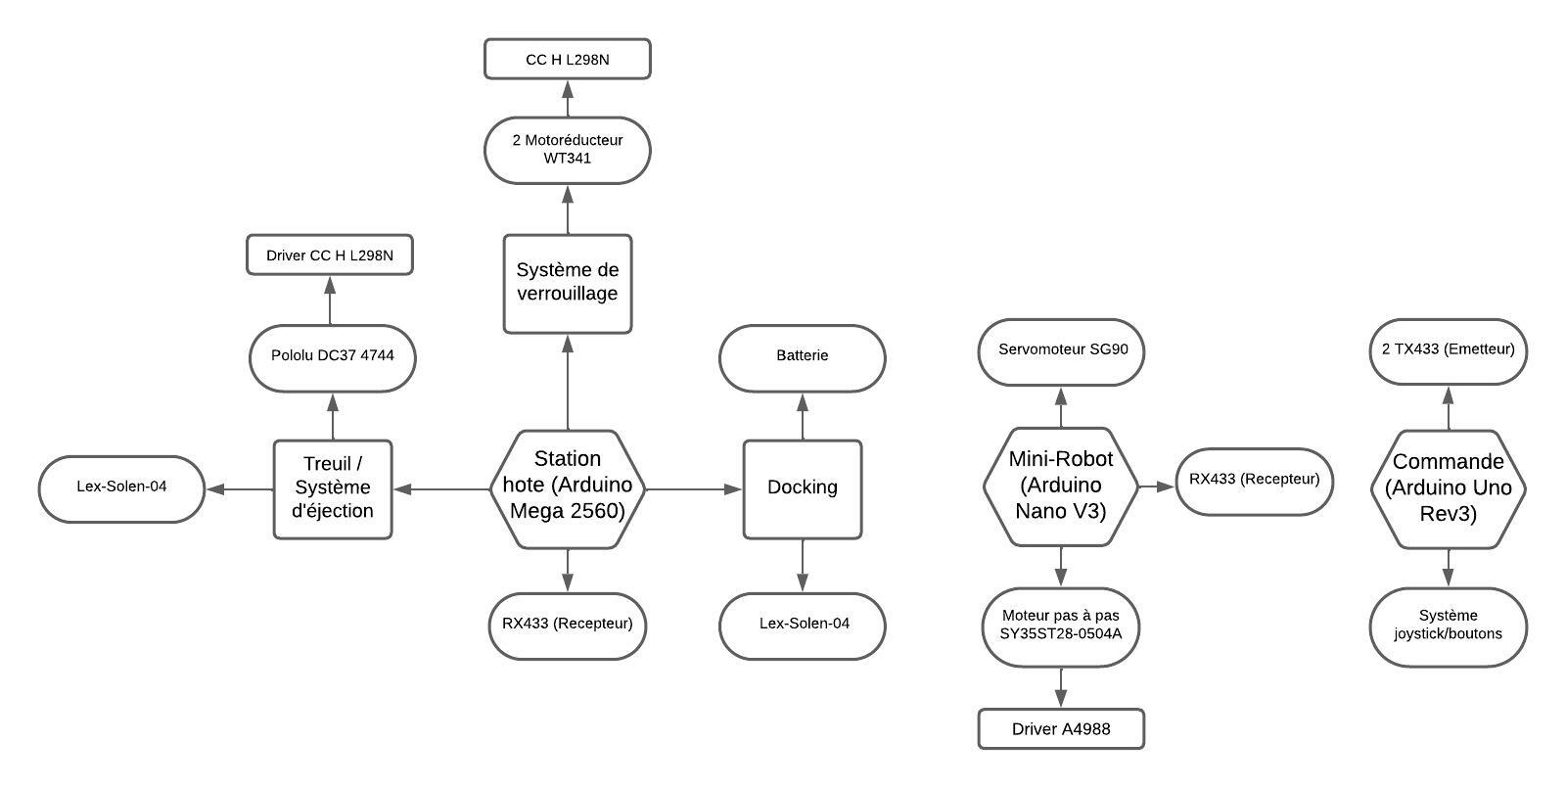
Quels sont les besoins ?
Organigramme des composants électroniques

Slide 3
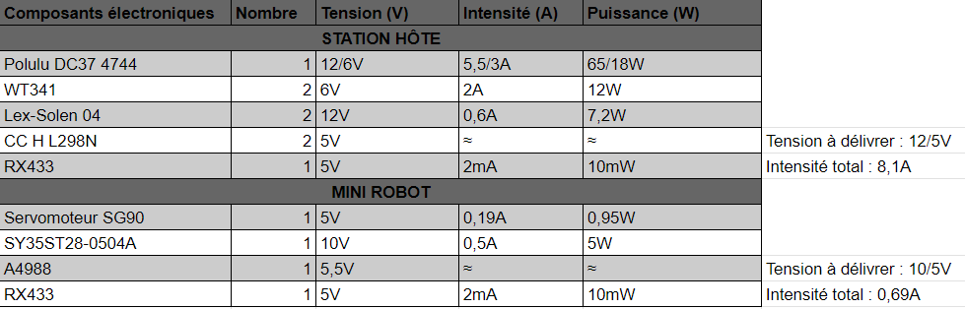

Slide 4
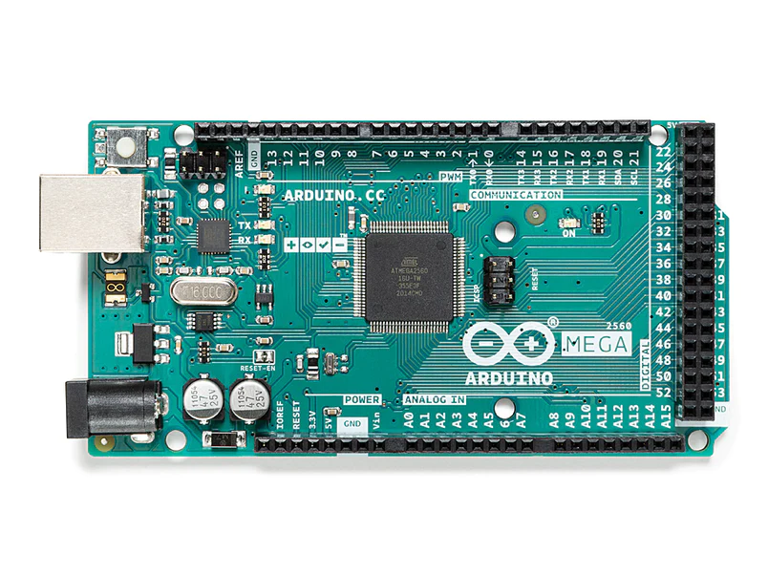
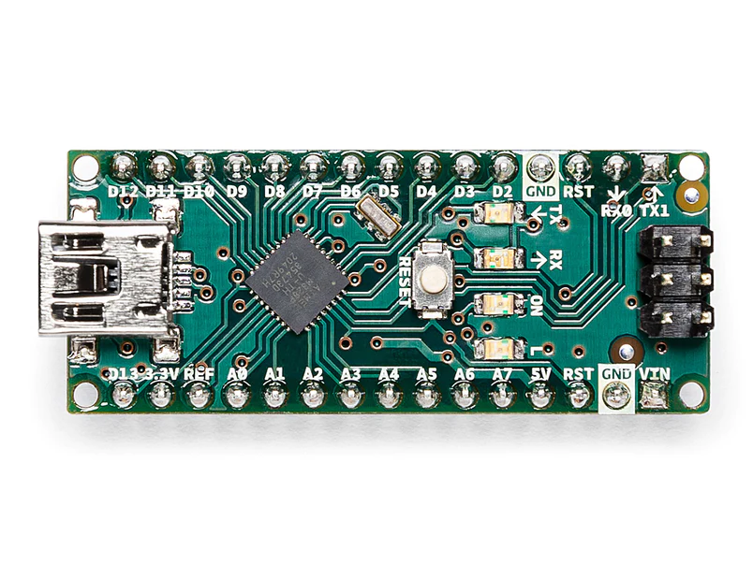
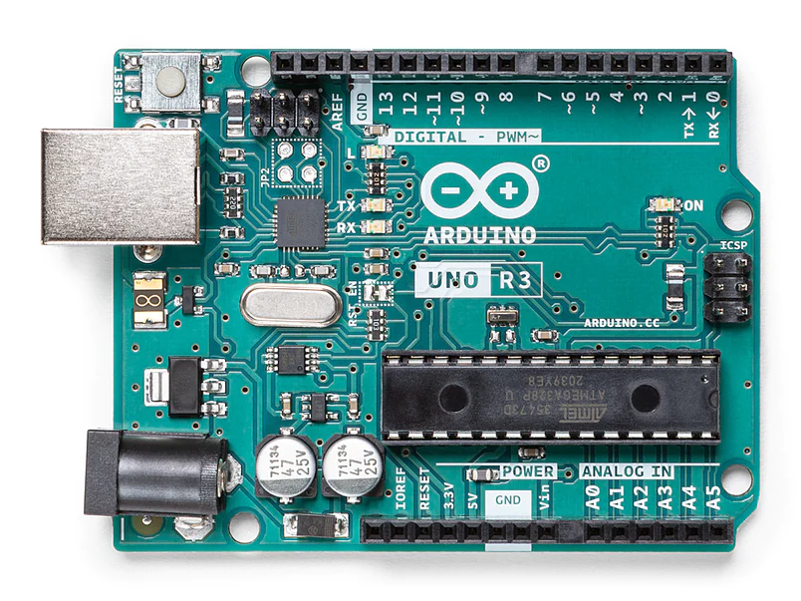
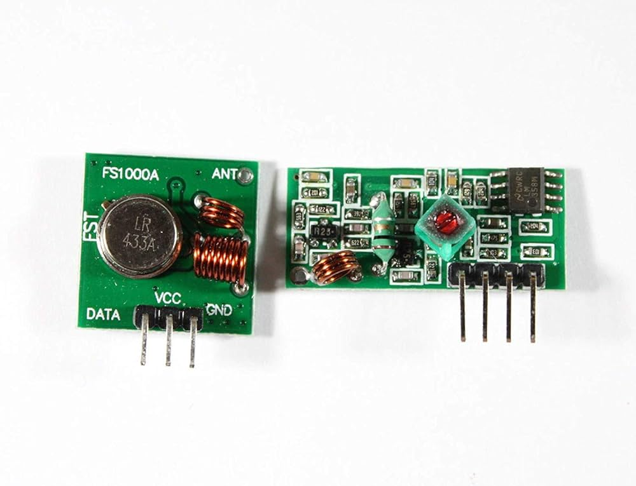
Comment répondre à ses besoins ?
Arduino
Station Hôte
Manette de commande
Mini Robot
Mega 2560
Uno R3
Nano
Émetteur/Récepteur par radio fréquence

Slide 5
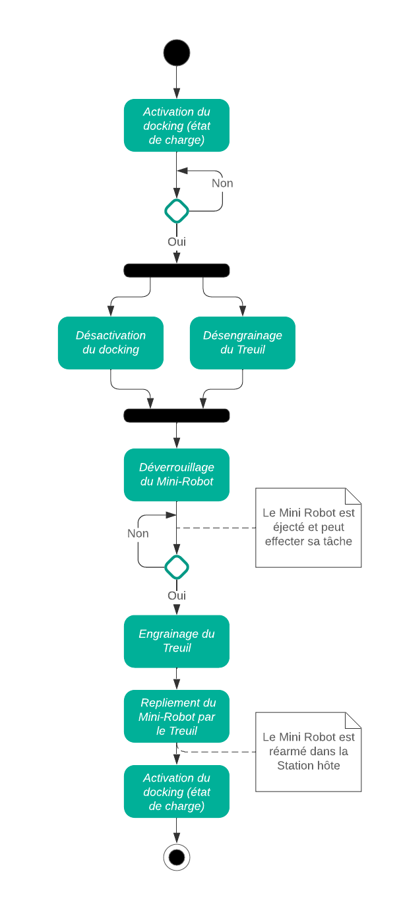
Comment est construit le code ?
Station Hôte :
l’utilisation et la coordination des moteurs
communication avec la manette de commande par radio-fréquence
Manette de commande :
établir le signal par interface homme-machine

Slide 6
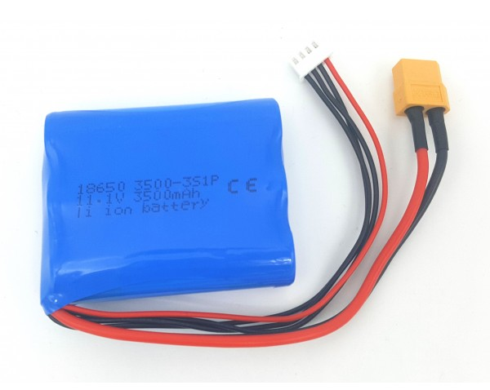
Le choix de la batterie
Alimenter le mini-robot
2 moteurs (≃ 1.5 A) + carte arduino + drivers + récepteur radio
Durée de fonctionnement : 5 min (calcul avec 10 min)
Ampérage total : 6A
Tension à délivrer : 5-12V (recommandation pour la carte arduino)
⇒ 1050 mAh
Batterie lithium Ion 3S 3500mah

Slide 7
rajouter le choix de la batterie ?
parler des difficultés rencontrées

